Slide 1


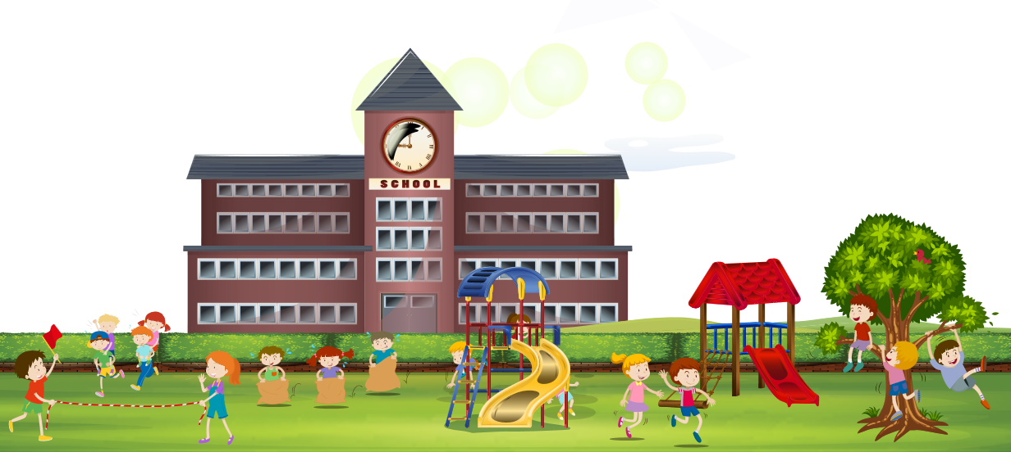



אחריות לבטיחות אישית והדדית
מניעת היפגעות בים ובבריכה
מיועד לבתי ספר יסודיים (כיתות ד-ו)
בית ספר "אחווה"
פיתוח וכתיבה: אביבה אלעזרי
יעוץ: יניב מיכאלי

Slide 2
אחריות לבטיחות אישית והדדית
סיפור האירוע
הסבר למטלה
לאחר קריאת הסיפור, עליכם לתת ציונים בין 1 ל 10, לכל אחת מהנפשות שמופיעות בסיפור. חלקו את התייחסותכם לפי שלושה תחומי התנהגות:
התנהגות בטיחותית,
לקיחת אחריות אישית
גילוי אחריות הדדית.
ציון 10 להתנהגות מעולה, ציון 1 להתנהגות לא נכונה.

Slide 3
אחריות לבטיחות אישית והדדית
פרק שני
אחריות למניעת היפגעות בבריכה ובים
הסבר
היפגעות של ילדים בים ובבריכה, נובעת בעיקר ממקרי טביעה. טביעה של ילדים מתרחשת גם בנחלים ובמאגרי מים. מקרי טביעה של ילדים, נגרמים לרוב כתוצאה של חוסר אחריות ואי ציות להוראות או התעלמות משילוט ודגלים.
טביעה עלולה להותיר נזקים פיזיים ארוכי טווח, גם אם הטובע נמשה מהמים וטופל תוך זמן קצר. טביעה היא תאונה שניתן למנוע. כל אחד אחראי לשמור על עצמו לעודד גם את חבריו להקפיד על הוראות הבטיחות ולעודד ציות לשלטי האזהרה.

Slide 4
מהלך השיעור
אחריות לבטיחות אישית והדדית
פעילות 1- אירוע בטיחות בבריכה
הסבר
בפעילות זו נתוודה למקרה שבו ילדה טבעה בבריכת שחייה. במהלך קריאת השתלשלות האירועים שהובילו לטביעה, נזהה מצבים שבהם אחריות אישית הייתה עשויה למנוע את המקרה. בנוסף לאחריות האישית, ננסה לזהות מצבים שבהם אחריות הדדית, הייתה יכולה למנוע סיכון.

Slide 5
אחריות לבטיחות אישית והדדית
סיפור האירוע
בשעת הבוקר נכנסה ילדה כבת 10 לבריכת השחייה שבמלון באזור ים המלח. הילדה שהתארחה במלון ביחד עם הוריה, הלכה לבדה לבריכה. היא נכנסה דרך שער הבריכה ונכנסה למים. אדם ששחה בבריכה, הבחין בילדה הצפה על המים ללא תנועה והזעיק את המצילים שמשו את הילדה מהבריכה. פרמדיקים שהוזעקו למקום, העניקו לילדה טיפול רפואי שכלל עיסויים והנשמה, טיפול תרופתי, וביצעו פעולות החייאה שבסופן היא החלה לנשום. המשטרה חקרה את הורי הילדה, את המצילים ושישה מעובדי המלון, בחשד לרשלנות. מחקירה ראשונית עולה כי אחד המצילים הבחין בילדה טובלת במים הרדודים, אך לא ראה אותה מתקדמת למים העמוקים וגם לא שמע שהיא קוראת לעזרה. הורי הילדה סיפרו שלאחר ארוחת הבוקר הם חזרו לחדרם והילדה הלכה לבדה לבריכה. הם ציינו שביתם לא היטיבה לשחות.
מהמשטרה נמסר שככל הנראה הילדה שהתה במים ללא השגחה וכשהגיעה למים עמוקים נכנסה ללחץ והחלה לטבוע.

Slide 6
אחריות לבטיחות אישית והדדית
מטלה
הנפשות הפועלות | התנהגות בטיחותית | אחריות אישית | אחריות הדדית | סה"כ ניקוד
הילדה בת ה-10 | 0 | 0 | 0 | 0
הורי הילדה | 0 | 0 | 0 | 0
המציל | 0 | 0 | 0 | 0
עובדי המלון | 0 | 0 | 0 | 0
האדם שהבחין בילדה | 0 | 0 | 0 | 0

Slide 7
אחריות לבטיחות אישית והדדית
סיכום האירוע
דיון
סכמו את הניקוד שנתתם ותנו דעתכם:
באיזו מידה אפשר לצפות מילדה בת 10 להיות אחראית לעצמה?
כיצד היו צריכים הורי הילדה להתנהג כדי למנוע את המקרה?
איך הייתם נוהגים לו הייתם האדם שהבחין בילדה צפה על המים?
מה הלקח שתיקחו אתכם מהסיפור?

Slide 8
אחריות לבטיחות אישית והדדית
פעילות 2- התנהגות אחראית בים
הסבר
הים הוא בלתי צפוי, והסכנות בו רבות. לכן, כל מי שנמצא בחוף או מתרחץ בים, חייב לשמור על כללי הבטיחות, לציית לנאמר בשלטים ולדגלים. עליו להיות עירני למה שקורה בסביבתו ולהיכנס לים רק במקום שמותר. גם מי שיודע לשחות עלול להיקלע בים למצבים מסוכנים.
השאלות הבאות הן על התנהגות בים, עליכם להשיב על השאלה ולהתייחס להיבט של אחריות אישית והדדית במצבים המתוארים.
זכרו, לים נכנסים רק בליווי של מבוגר!

Slide 9
אחריות לבטיחות אישית והדדית
שאלה 1
מה לדעתכם צריך לעשות מי שמרגיש שהוא מתחיל לטבוע?
עליו לשמור על קור רוח למרות הבהלה
לשמור כוחות ולא למהר בשחייה כדי למנוע התעייפות
לנסות לשחות במקביל לחוף עד ליציאה מתוך הזרם המסוכן
לנסות לצוף.
חשוב: לא לרחוץ בחופים לא מוכרזים או בשעות שבהן אין שירותי הצלה.

Slide 10
אחריות לבטיחות אישית והדדית
שאלה 2
מה תפקידו של המציל, הרי יש בחוף שלט הוראות ודגלים בצבעים מוסכמים?
המציל אחראי על בטיחות השוחים בים והנמצאים על החוף
המציל מורה לציבור כיצד להתנהג בבטיחות, ובאחריותו להניף את הדגלים
המציל הוא לא היחיד בחוף שצריך להיות כל הזמן עירני וקשוב למתרחש
כל אחד צריך להיות אחראי על עצמו
זכרו: מותר להיכנס לים רק בתחום שקבע המציל.

Slide 11
אחריות לבטיחות אישית והדדית
שאלה 3
מה משמעות הדגלים שמניפים בחוף הים?
הדגלים מזהירים אותנו בפני סכנות בים.
לבן – הרחצה בים מותרת
אדום - הים מסוכן, מתרחצים רק בשטח המוגבל
שחור – הרחצה בים אסורה בהחלט
סגול – אזהרה מפני צריבה ממדוזות
לכל צבע דגל יש משמעות וכשאין דגל אסור להיכנס לים!

Slide 12
אחריות לבטיחות אישית והדדית
שאלה 4
מהי האחריות של מי שרוצה להתרחץ בים?
פרטו איפה ומתי מותר להיכנס לים.
מתרחצים רק בחוף מוכרז. הכניסה למים רק בתחום המסומן לרחצה
לא נכנסים לים במקום מבודד.
חובה להיות בקרבת מתרחצים נוספים ולשמור עימם על קשר עין,
יש להימנע מצלילה לעומק במקומות שאינם מוכרים.
מי שאינו יודע לשחות, נכנס רק למים הרדודים.

Slide 13
אחריות לבטיחות אישית והדדית
"בים לא מתבלבלים" - סרט
למדנו שהים הוא בלתי צפוי, והסכנות בו רבות. כדי למנוע פגיעה על כל אחד להיות אחראי למעשיו. חייבים לשמור על כללי הבטיחות, ולציית להוראות המציל. השלטים בים אינם קישוט, חובה להתנהג בהתאם להנחיות.
לסיכום השיעור נצפה בסרט קצר – בים לא מתבלבלים

Slide 14


Slide 15
אחריות לבטיחות אישית והדדית
סיכום השיעור
הסרטון שצפינו בו "בים לא מתבלבלים", מסכם לנו את עיקרי כללי הזהירות בים:
נכנסים לים רק כשהדגל הלבן מונף על סוכת המציל
מתרחצים רק אם יש מציל, לא נכנסים לים בחוף שאין בו מציל
נכנסים לים רק בליווי של מבוגר
חייבים להישמע להוראות המציל!
נזכור תמיד: אנחנו אחראים לנהוג רק על פי הכללים

Slide 16

מדינת ישראל
משרד החינוך
המינהל הפדגוגי
אגף זה”ב, בריאות ונגישות
אחריות לבטיחות אישית והדדית
מניעת היפגעות מחומרים רעילים, בים ובבריכה, מאש וכוויות
מיועד לבתי ספר יסודיים (כיתות ד-ו)
פיתוח וכתיבה: אביבה אלעזרי
יעוץ: יניב מיכאלי

